Slide 1
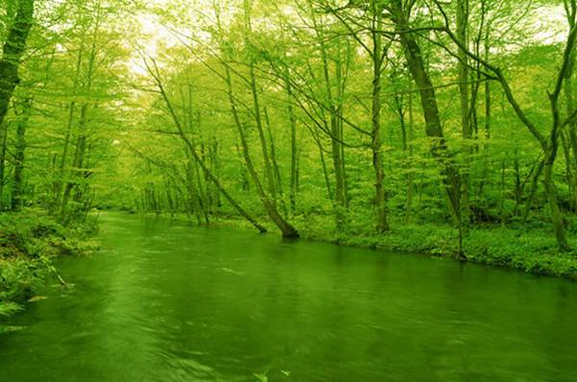
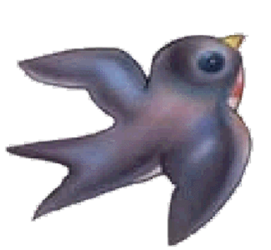

Slide 2

复习生字
俊俏 凑成 吹拂 增添
掠过 偶尔 沾水 荡漾
五线谱 小燕子 聚拢 稻田
尾尖 一圈 飞倦 音符
演奏 赞歌

Slide 3


边听课文朗读边思考：
课文写了些什么？每个自然段的大意是什么？
第一段：写燕子的外形美。
第二段：描写春之美。
第三段：描写燕子的飞行美。
第四段：描写燕子的歇息美。

Slide 4
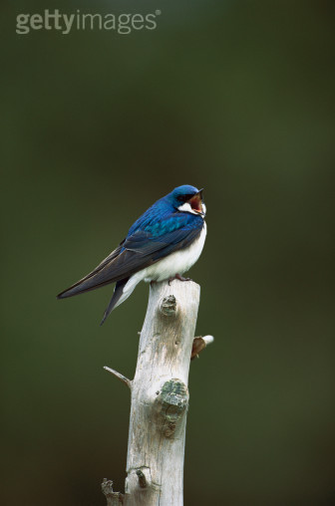
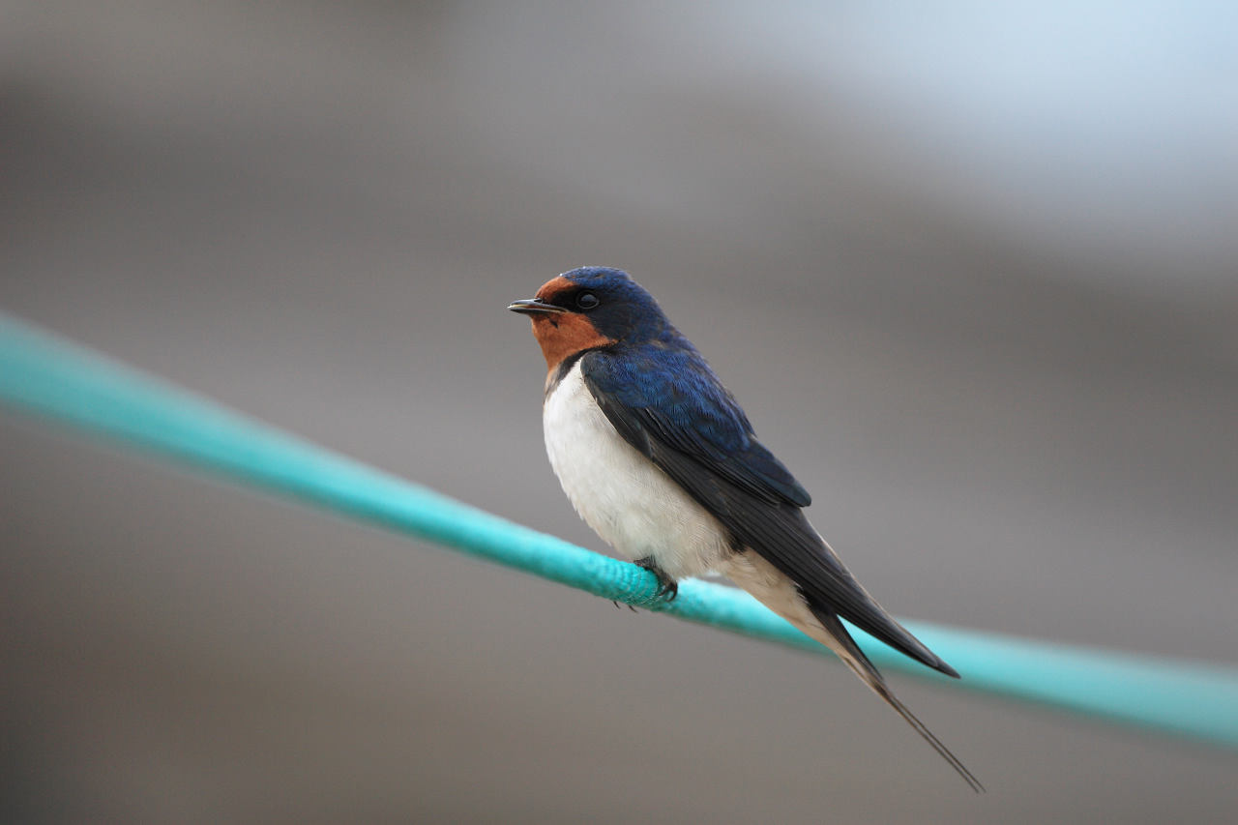
外形美
一身（ 乌黑光亮 ）的羽毛，一对（俊俏轻快）
的翅膀，加上（ 剪刀似的 ）的尾巴，凑成了（ 活泼机灵）的小燕子。

Slide 5
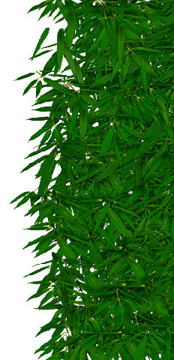
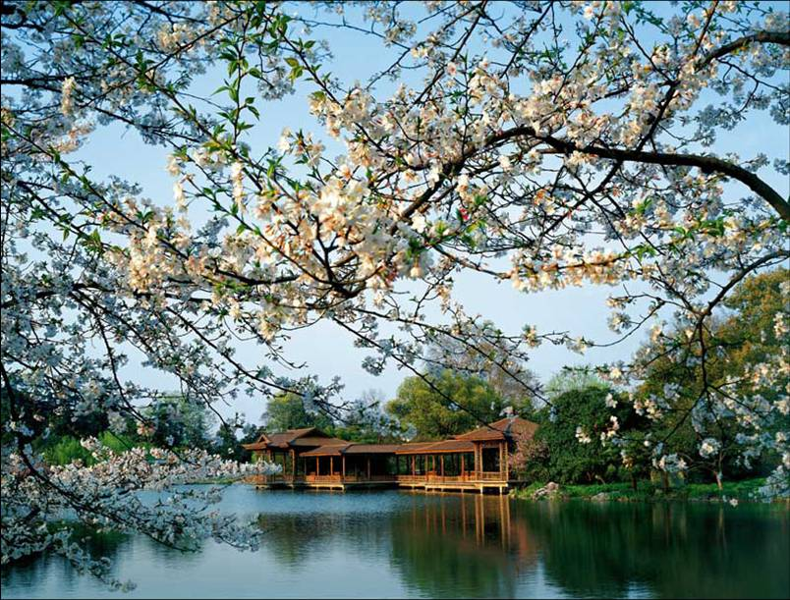
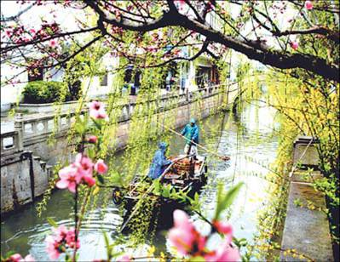
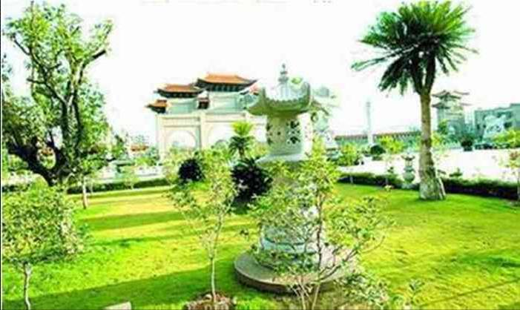
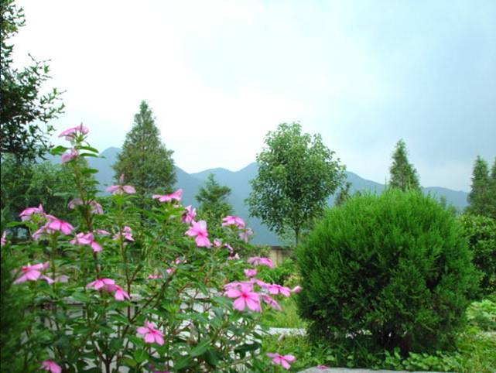
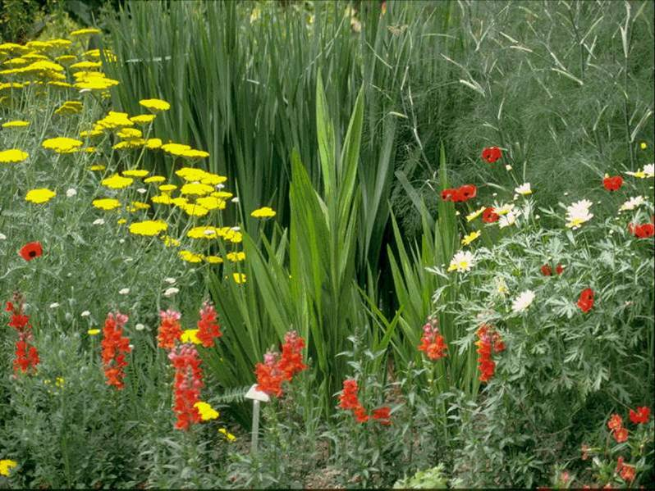
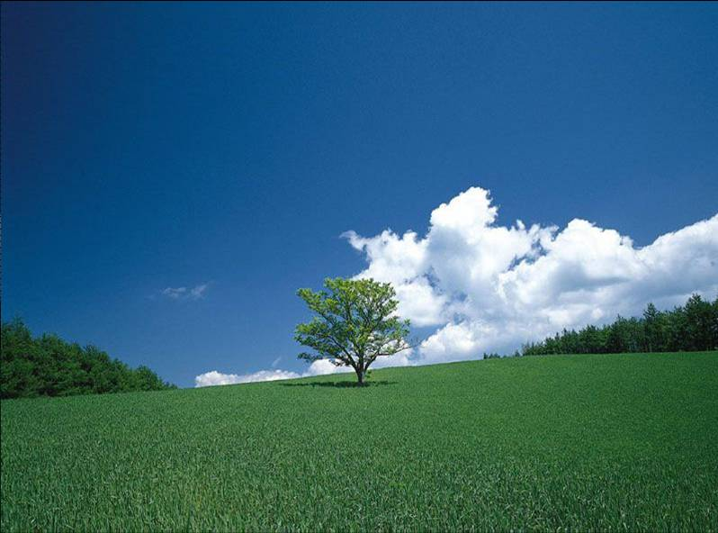
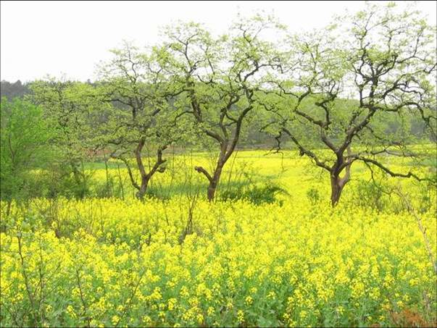
春之美
春天
来了!
快来
欣赏
美景哟！
春天
来了!
快来
欣赏
美景哟！

Slide 6
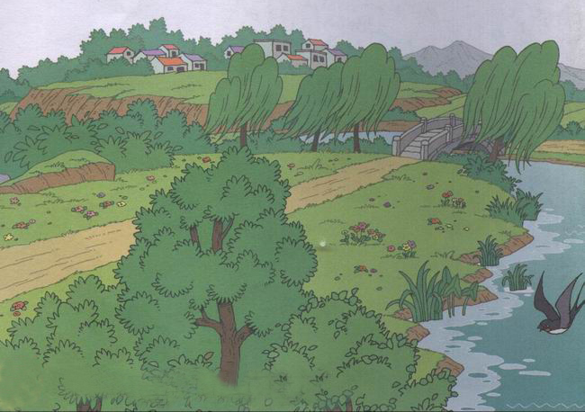
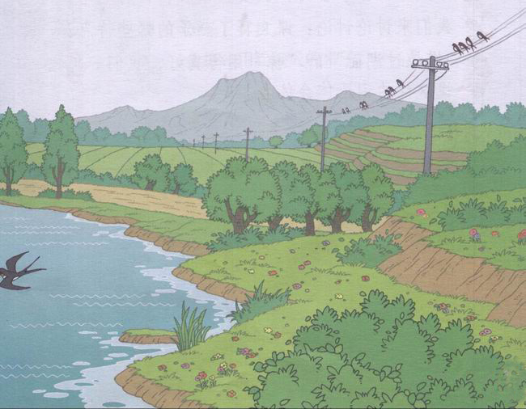
课文是通过哪些景物来展示春之美的？这些景物各有什么特点？
课文是通过哪些景物来展示春之美的？这些景物各有什么特点？
课文是通过哪些景物来展示春之美的？这些景物各有什么特点？
课文是通过哪些景物来展示春之美的？这些景物各有什么特点？

Slide 7

春天的景物
蒙蒙的细雨 微风
千万条才展开带黄色的嫩叶的柳丝
青草— 绿叶—各色鲜艳的花（赶集似的）
小燕子——为春天增添生机
光彩夺目的春天

Slide 8
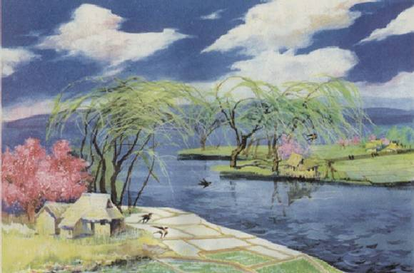
仔细观察图片，再结合课文第三自然段，看看课文是怎么描写燕子飞行的？用一个字来概括燕子飞行的特点？

Slide 9

燕子的飞行美（动态美）
在微风中，在阳光中，燕子（斜着）身子在天空中（掠过），唧唧地叫着，有的由这边的稻田上，（一转眼）飞到了那边的柳树下边；有的横（掠 ）湖面，尾尖偶尔（沾）了一下水面，就看到波纹一圈一圈地荡漾开去。
写出了燕子飞行快、灵活的特点，也 写出了燕子自由自在的愉快心情。

Slide 10
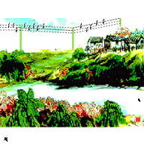

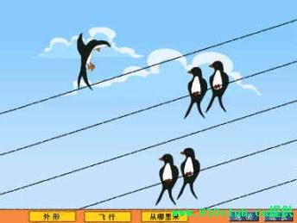

多么像五线谱呀!

Slide 11

燕子的歇息美（静态美）
几对燕子飞倦了，落在电线上。蓝蓝的天空，电杆之间连着几痕细线，多么像五线谱啊！停着的燕子成了音符，谱成了一支正待演奏的春天的赞歌。
用比喻修辞手法形象地写出了燕子停息的美。

Slide 12

总结全文
线索：
本文从燕子的外形，写到燕子在春天里飞来了，接着从燕子飞行的美，又写到燕子歇息的美。
主题：
春天是美的，燕子也是美的。春天因为有了燕子更有生机，而燕子因为有了春天的衬托，又显得更可爱。抒发了作者对春天的热爱，对燕子的喜爱之情。

Slide 13

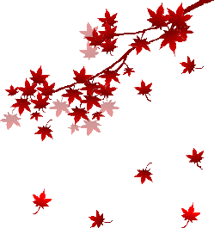
作业：
有感情地朗读课文，背诵课文。
把你喜欢的句子摘抄在笔记本上。
模仿课文的第一自然段来描写你喜欢的一种动植物。

